Slide 1
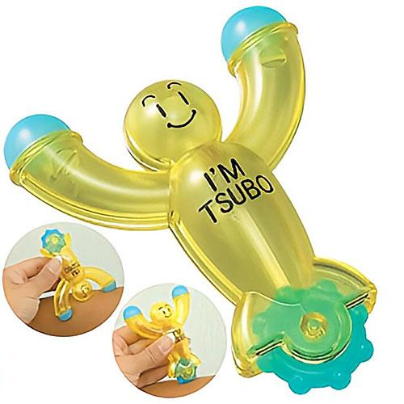
【提案書】
アイアムツボ
勉強やデスクワークの合間の息抜きに丁度良いツボ押し兼ツボローラーです。ポップで可愛らしいデザインのため、イベントやキャンペーンで配布するノベルティグッズとしてもおすすめです。
特徴
納期
納期スペース
仕様
素材 : PS樹脂、ポリエチレン
サイズ : W80×D30×H95 mm
重量 : 23g
付属品 : ツボ押し兼ツボローラーx1
お見積
お見積りスペース

